Slide 1
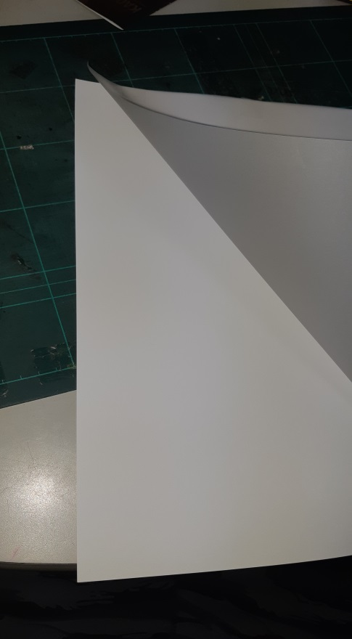



畢冊手工稿前置動作
前置1: 將描圖紙與完稿紙浮貼一起。
兩種紙張尺寸.大小都相同
切記 勿黏死，
前置1: 將描圖紙與完稿紙浮貼一起。
只要浮貼就好。

Slide 2
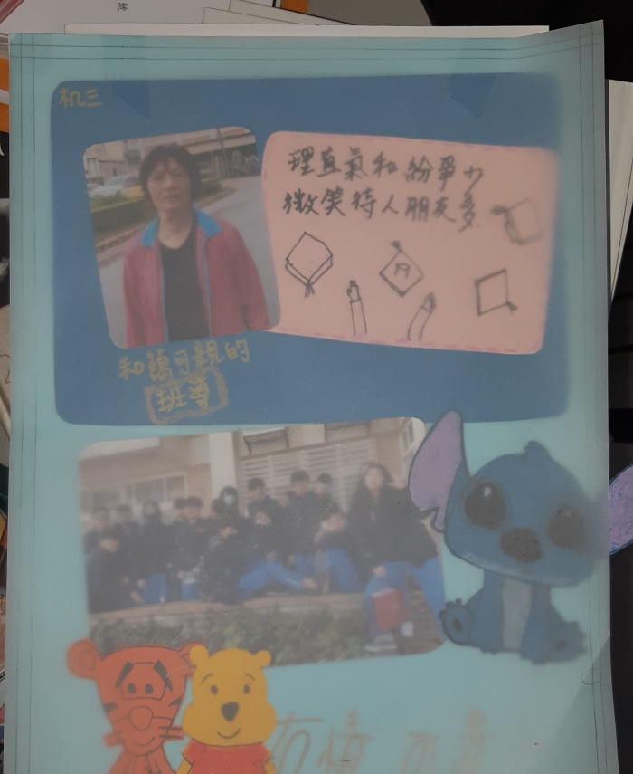
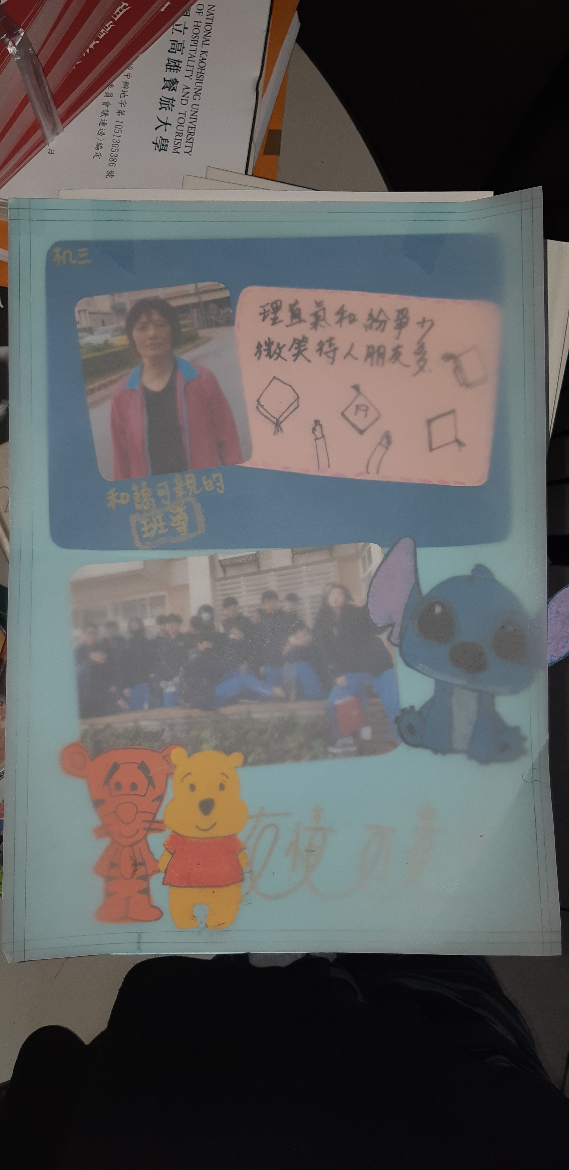
畢冊手工稿前置動作
成品範例
參考完稿紙上的裁切線及安全線的關係!!
裁切線--
安全邊--

Slide 3
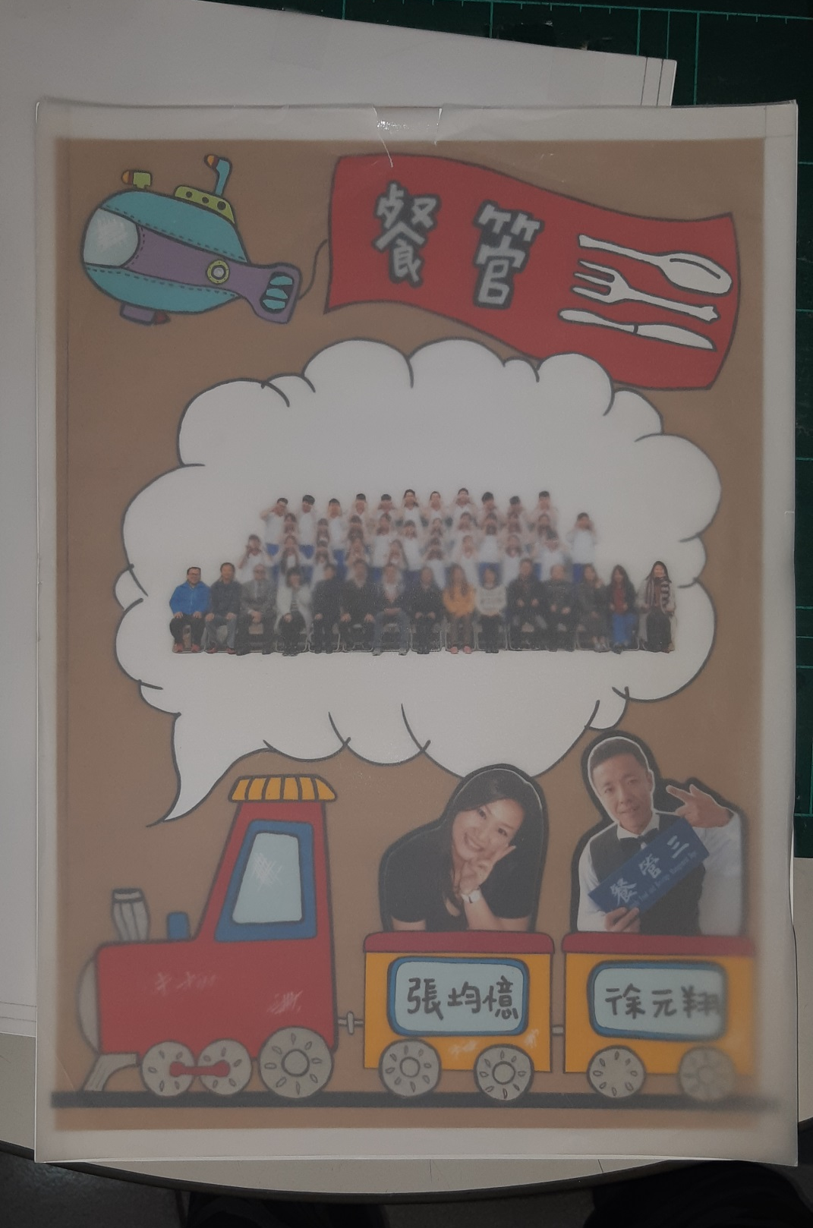
學生手工稿件NG實例

Slide 4
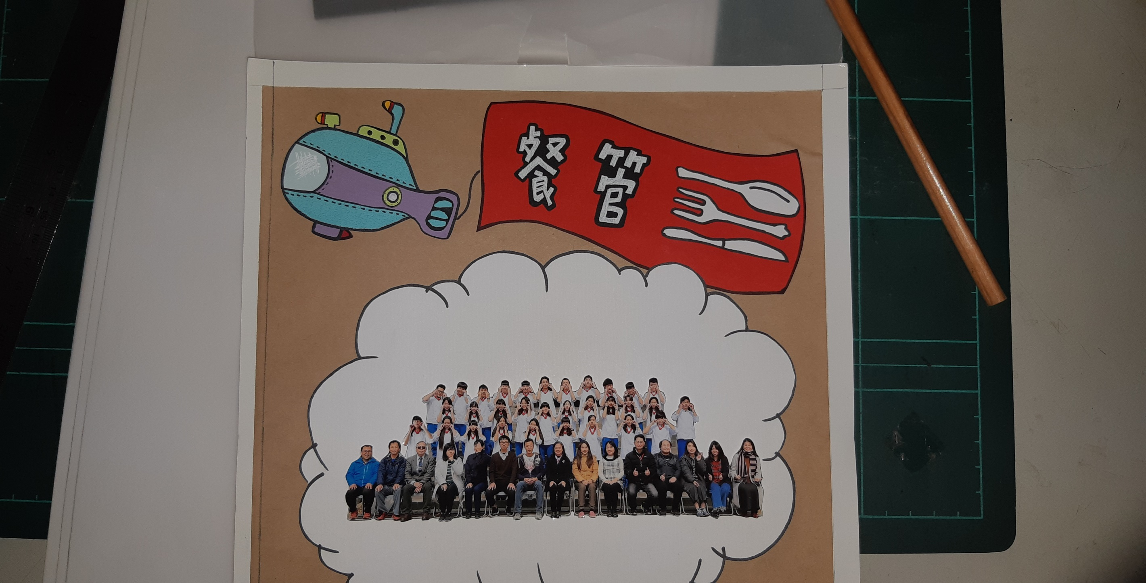
學生手工稿件NG實例
鉛筆痕(X)
背景沒滿版(X)
鉛筆痕(X)
背景沒滿版(X)

Slide 5
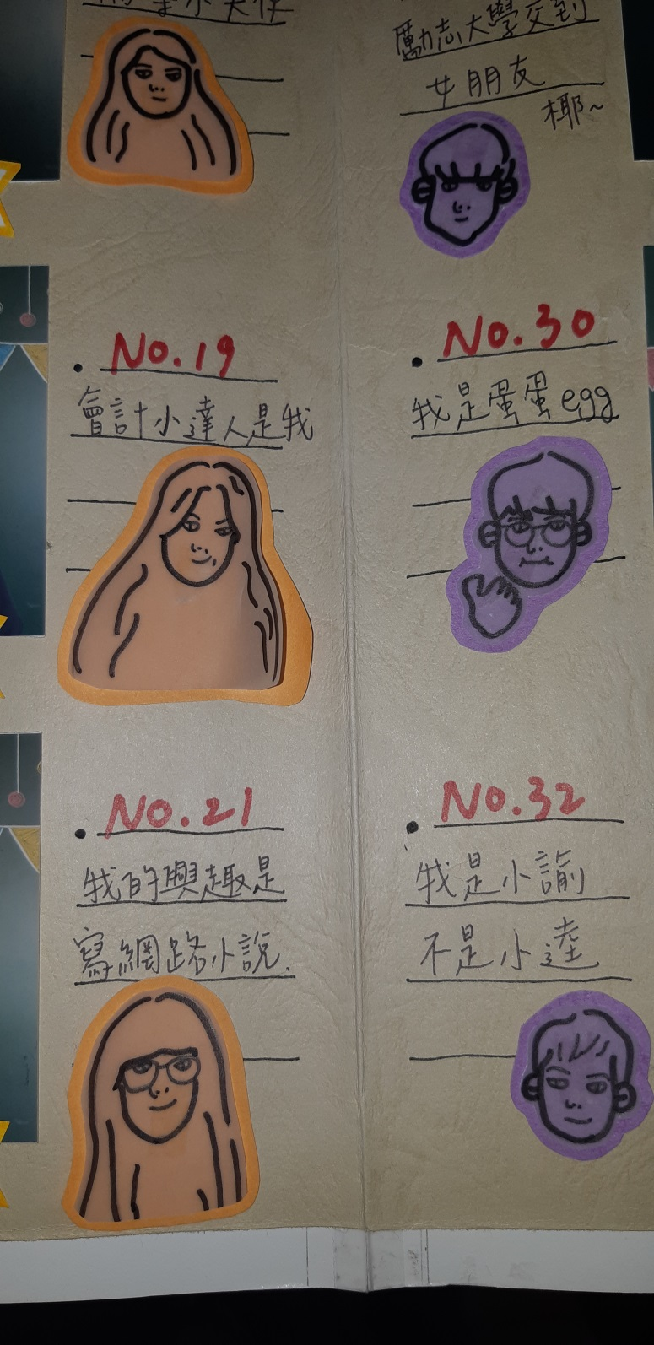
學生手工稿件NG實例
黏貼要確實，勿翹翹有摺痕！
照片
疊加照片
裝飾品

Slide 6
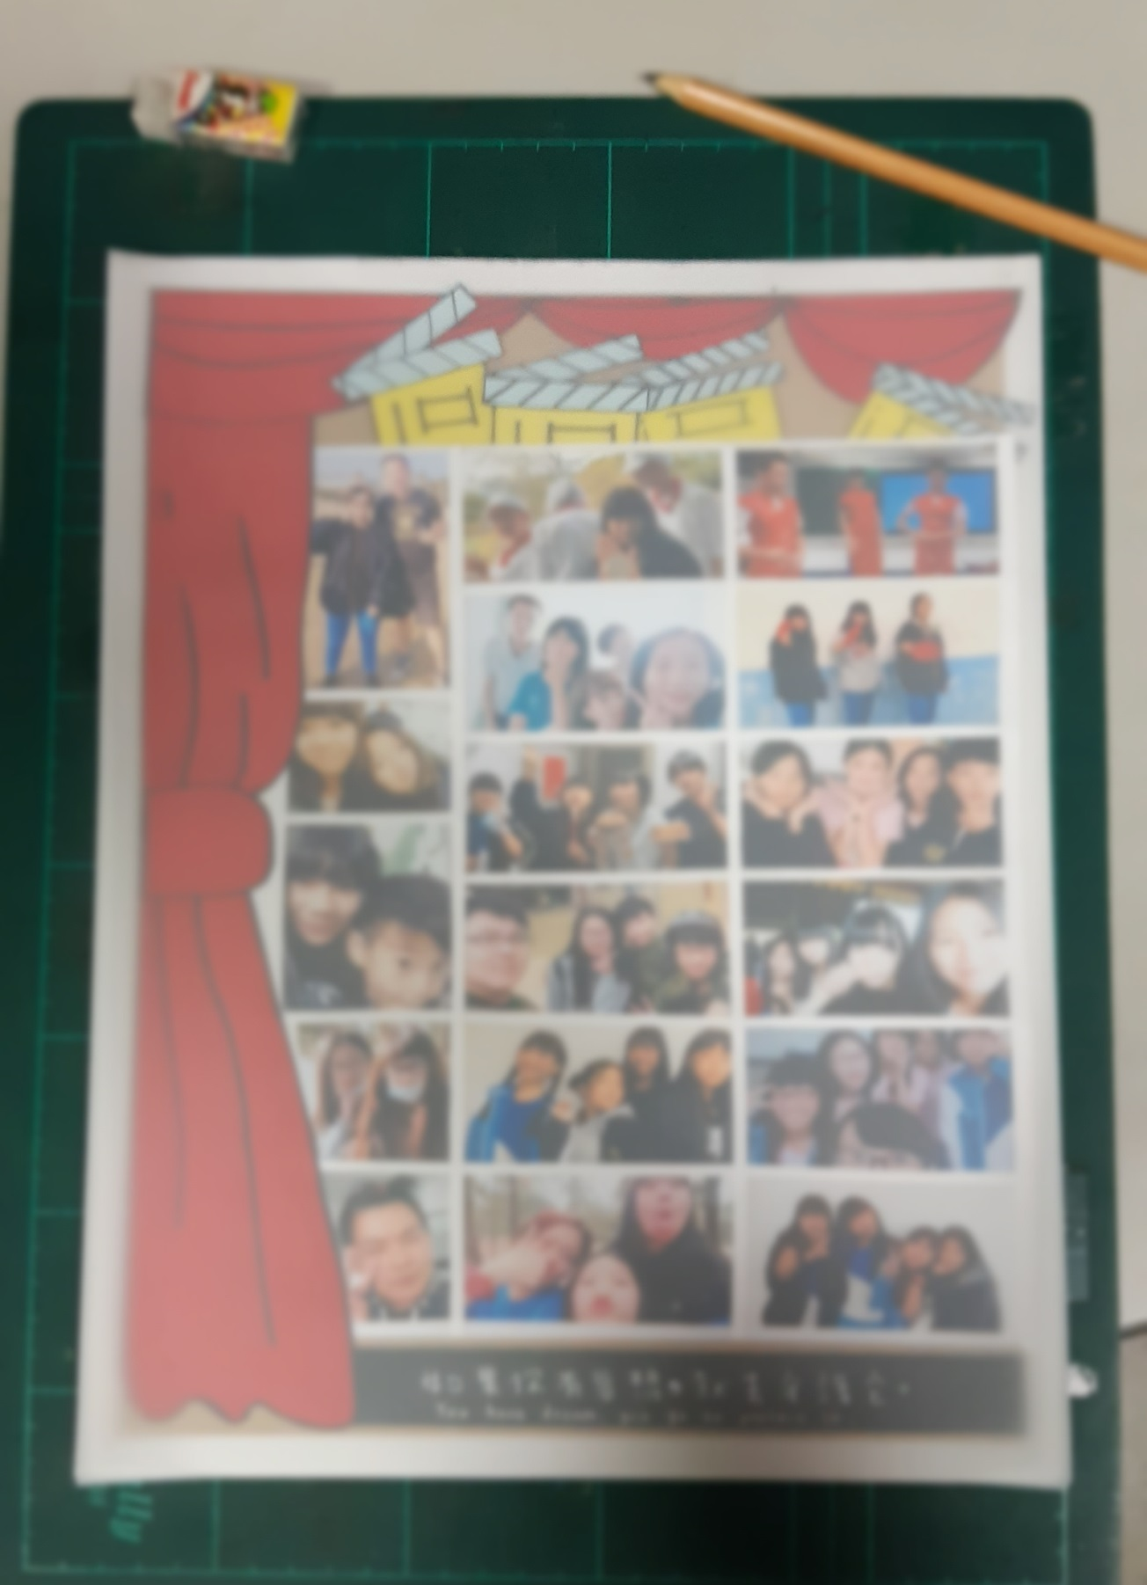
學生手工稿件NG實例

Slide 7
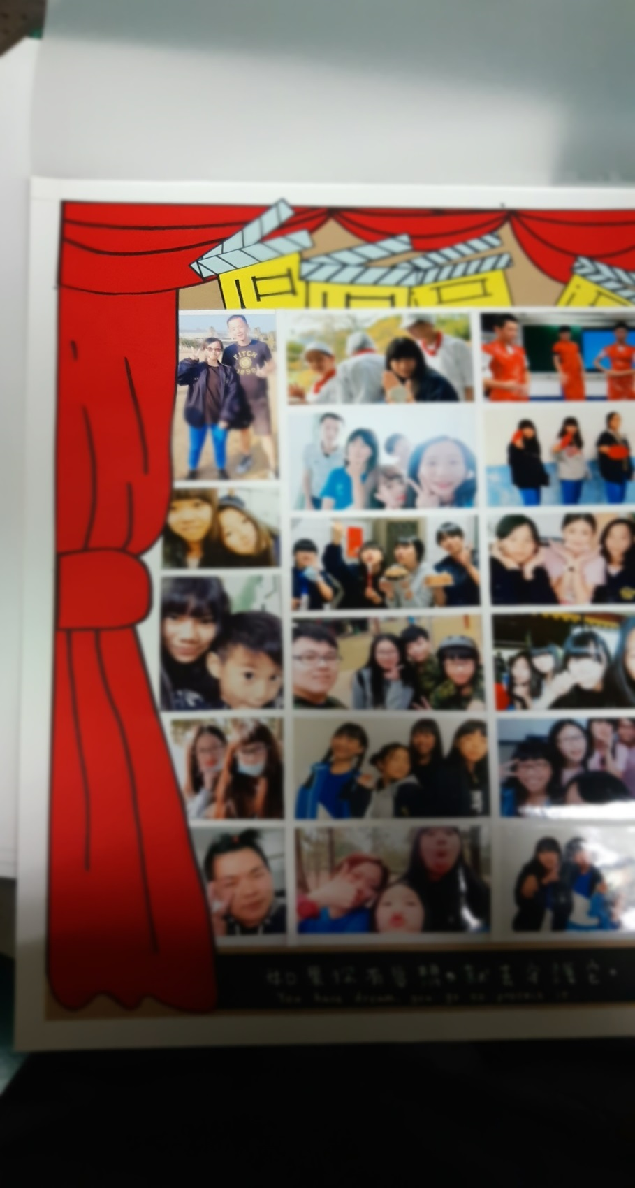
學生手工稿件NG實例
背景做滿灰底範圍即可!!

Slide 8
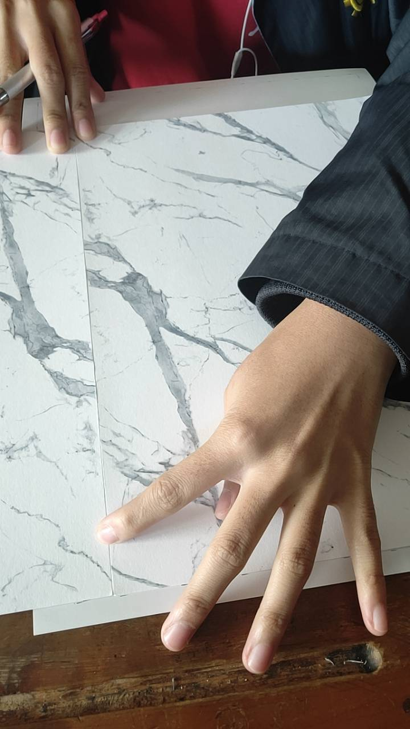
學生手工稿件NG實例
紙張跟紙張的隙縫，分色後檔案一定會看到！

Slide 9

感謝聆聽 敬請指導

